Slide 1

Inscriptions PST ULR
Rapport d'avance
06/11/2015

Slide 2
Sommaire
Interface prototype
  Enchaînement IHM
  Quelques IHMs
Planification
  Diagramme de Gantt
  SPRINT 1
  SPRINT 2
  SPRINT 3
  SPRINT 4
Technologie
  Langage
  Base de données
  Web
  Architecture
  Composants
  GIT

Slide 3
Interface prototype
IHM

Slide 4
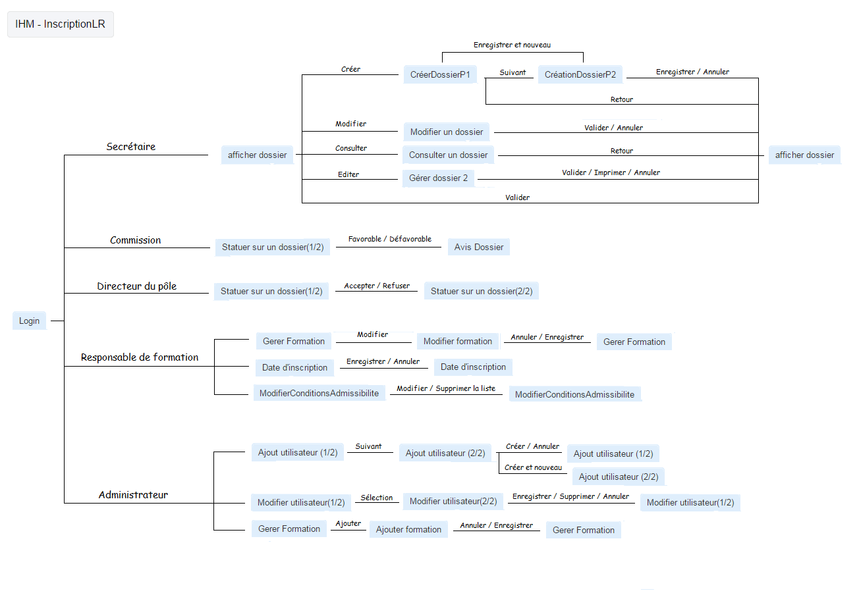
Enchaînement des IHM
Texte texte texte

Slide 5
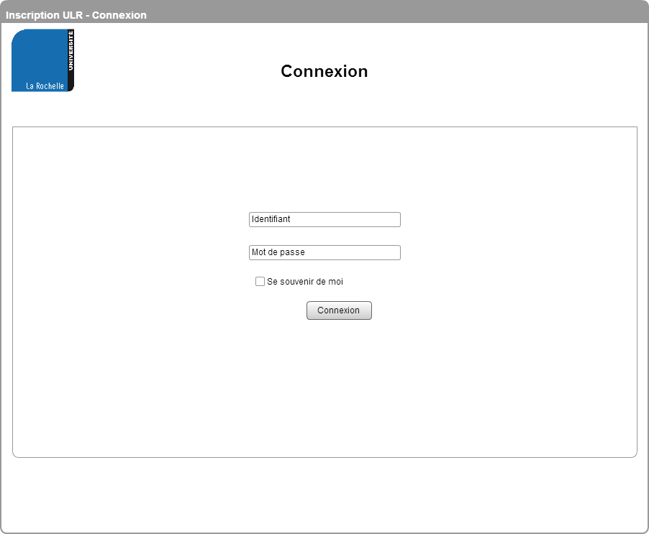
Diagramme de Gantt
Texte texte texte

Slide 6
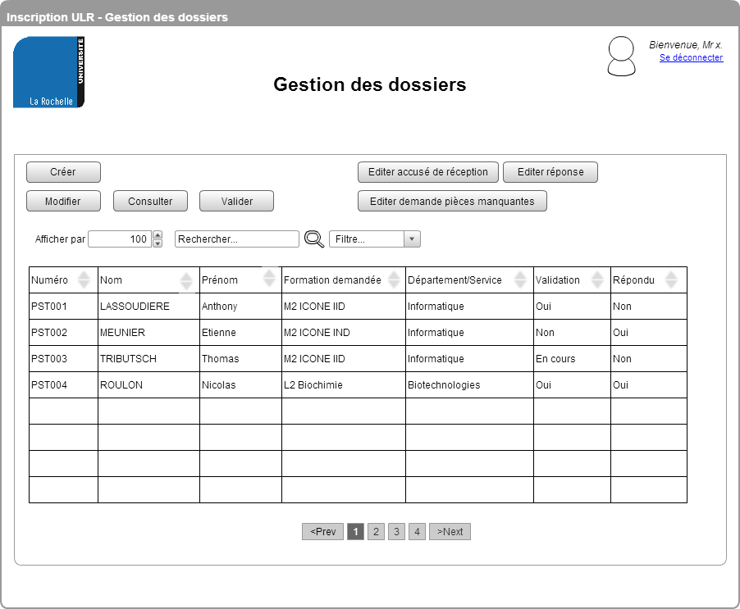
Diagramme de Gantt
Texte texte texte

Slide 7
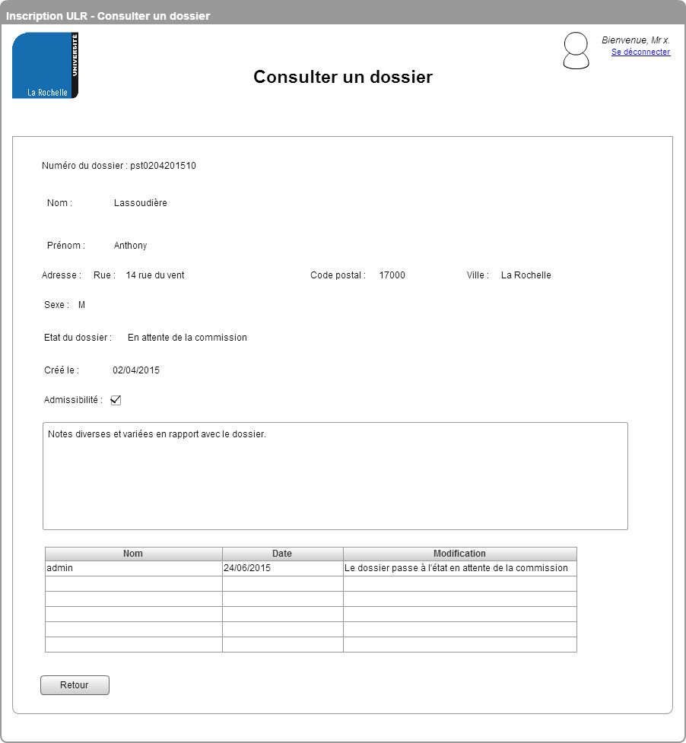
Diagramme de Gantt
Texte texte texte

Slide 8
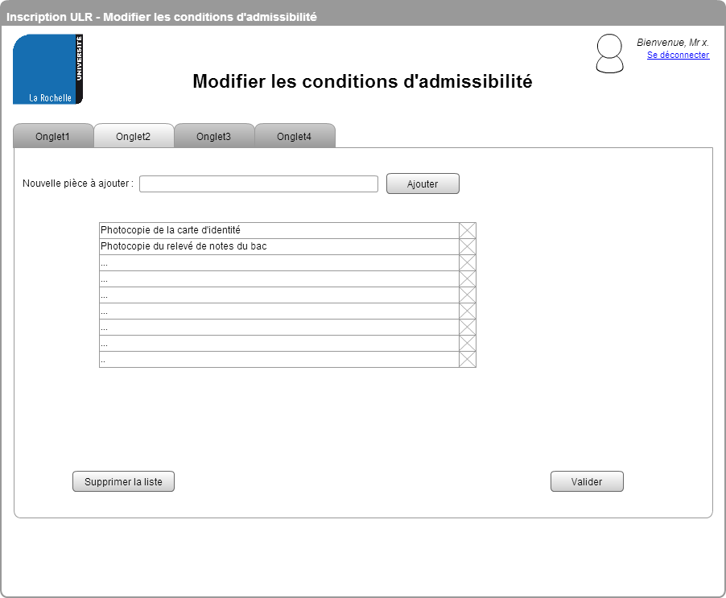
Diagramme de Gantt
Texte texte texte

Slide 9
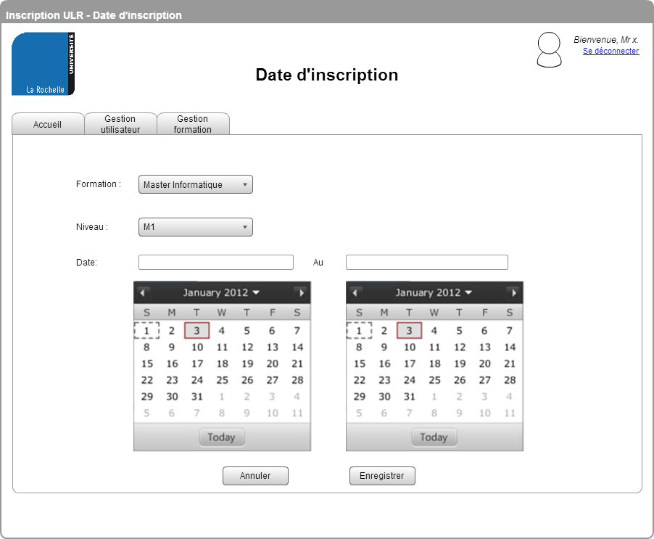
Diagramme de Gantt
Texte texte texte

Slide 10
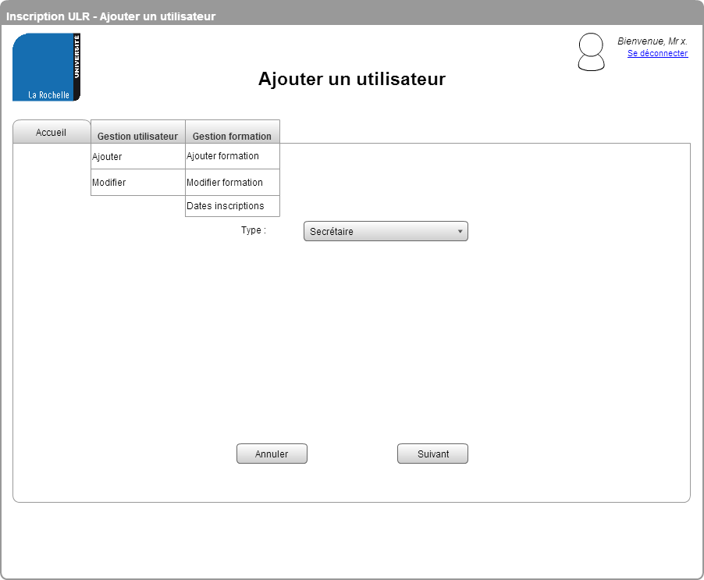
Diagramme de Gantt
Texte texte texte

Slide 11
Organisation
Planification

Slide 12
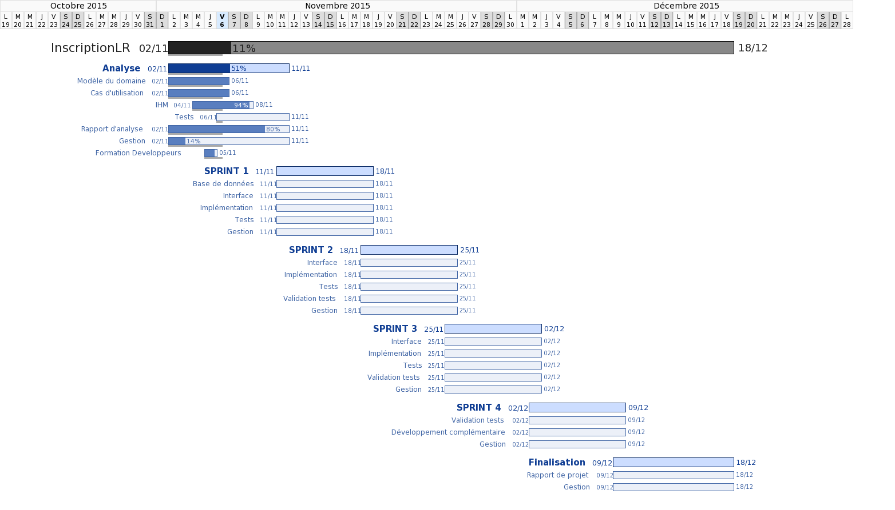
Diagramme de Gantt
Texte texte texte

Slide 13
SPRINT 1
Base de données :
  Création des tables
  Requêtes
  Script de peuplement
Développement
  Connexion
  Créer un compte
  Modifier compte
  Supprimer compte
  Modifier le type d'un compte

Slide 14
SPRINT 2
Développement
  Afficher dossiers
  Créer dossier
  Modifier dossier
  Consulter dossier

Slide 15
SPRINT 3
Développement
  Emettre accusé de réception
  Emettre réponse
  Valider dossier
  Vérifier admissibilité
  Demander pièces manquantes
  Donner son avis sur un dossier (Commission)
  Statuer sur un dossier (Directeur)

Slide 16
SPRINT 4
Développement complémentaire
  Aperçu général depuis le technoforum
  Suivi de l'avancement du dossier par le postulant
  Alerte mail aux membres de la commission

Slide 17
Technologie
Architecture

Slide 18
Technologie : Langage
JEE
  Architecture
  Connaissance
  Thread
  Performance et impact
  Sécurité

Slide 19
Technologie : Bases de données
JDBC ou JPA
  Accélération du développement
  Détection
  Souplesse

Slide 20
Technologie : Web
Bootstrap & Jquery
  Mise en forme plus simple
  Intégration de composant

Slide 21
Technologie : Architecture
5 couches et fichier de configuration
  Plus de structure
  Pattern Fabrique Abstraite
  Pattern Singleton

Slide 22
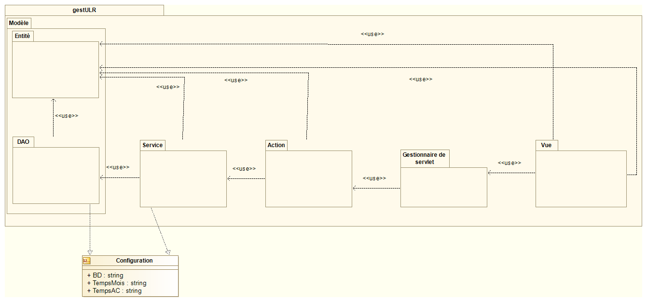
Technologie : Composants
5 couches et fichier de configuration
  Plus de structure
  Pattern Fabrique Abstraite
  Pattern Singleton

Slide 23
Technologie : GIT
Contraintes de développement
Javadoc
Noyau : ajout par fonctionnalité

